Slide 1
第六章 机械振动

Slide 2
第六章 机械振动
本章内容：
简谐振动；
谐振动的合成；
阻尼振动和受迫振动；
傅里叶分解和频谱。

Slide 3
§6.1 简谐振动
机械振动：
物体在其平衡位置附近作往复运动。
例如：P167 例4.15中由于转子偏心而导致的机器的运动。
机械振动是机械波（声波、应力波）的振源。
机械振动的原理广泛应用于电学、光学以及原子物理等领域，并不局限于力学。除了机械振动以外，还有电磁振动，晶格振动等也适用于机械振动的原理。
天线发射信号的例子
振动是微观世界的普遍运动形式。
广义振动：
任一物理量(如位移、电流等)在某一数值附近往复变化。

Slide 4
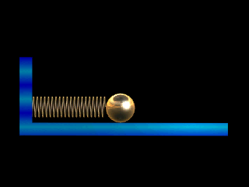
§6.1 简谐振动
★ 简谐振动 (谐振动，simple harmonic oscillation)
物体振动时，若决定其位置的坐标按余弦（或正弦）函数规律随时间 变化，这样的运动称为简谐振动。
书中图7.1渗透了傅里叶分解的思想。
复杂振动可由谐振动组合而成，或复杂振动可以分解为多个谐振动之和。
本节中，我们使用弹簧振子模型来研究简谐振动的性质。
弹簧振子在平衡位置的两侧，
在弹性恢复力和惯性两个因
素互相制约下，不断重复相
同的运动过程。
惯性和指向平衡位置的恢复力是产生振动的两个基本因素。

Slide 5
§6.1 简谐振动
自由振动：只在弹性回复力作用下的振动
机械振动的种类：
阻尼振动：受到弹性回复力和阻力共同作用的振动
受迫振动：受到弹性回复力、阻力和周期性变力作用 下的振动
本节研究自由振动

Slide 6
§6.1 简谐振动
1. 弹簧振子的受力
m
O
x
2. 运动学特征
由牛顿定律：
得：
令：
得谐振动的微分方程：
简谐振动的动力学（特征）方程

Slide 7
§6.1 简谐振动
3. 上述微分方程的通解：
m
O
x
其中A和ϕ是待定常数
需要根据初始条件和边界条件来确定。
简谐振动的运动学方程
体现了简谐振动的定义
证明一个运动是简谐振动的三个判据：
这三个判据是等价的，任意一个成立都说明是简谐振动。

Slide 8
§6.1 简谐振动
4. 简谐振动的特征
不仅限于弹簧振子，适用于所有简谐振动
★ 动力学特征：
合外力与位移成正比且反向：
★ 运动学特征：
加速度与位移成正比且反向：
位移是时间的正/余弦函数：
(1) 等幅振动；
(2) 周期振动。

Slide 9
§6.1 简谐振动
5、简谐振动的速度、加速度
1) 速度
速度的相位超前位移的相位π/2
2) 加速度
加速度的相位超前位移的相位，超前量为π，即反相
x / v /a
a
v
x
O
t

Slide 10
§6.1 简谐振动
x
6、简谐振动的特征量
谐振动方程：
A
O
T
t
振幅 A — 最大位移的绝对值
周期 T — 完成一次全振动所需的时间
弹簧振子：

Slide 11
§6.1 简谐振动
x
6、简谐振动的特征量
谐振动方程：
A
O
T
t
频率 ν — 单位时间内完成全振动的次数。
T和ν分别为固有周期和固有频率，因为其完全由弹簧振子的固有性质决定
角频率 ω —又称圆频率
下面将介绍为什么称其为角频率或圆频率，以及为什么使用ω表示（ ω通常用来表示角速度）

Slide 12
§6.1 简谐振动
x
6、简谐振动的特征量
谐振动方程：
A
O
T
t
相位 (ω t + ϕ )
不同的相位表示不同的运动状态
初相 φ — t = 0 时刻的相位。
相位差：两个振动的相位之差。
当我们说相位的超前和落后时，只对同频的振动才有意义。

Slide 13
§6.1 简谐振动
6、简谐振动的特征量
• 超前和落后
x
A₁
x₁
x₂
A₂
O
t
- A₂
-A₁
若 Δϕ = ϕ ₂-ϕ ₁> 0 , 则 x₂ 比 x₁更早达到正最大 , 称 x₂ 比 x₁ 超前Δϕ (或 x₁ 比 x₂ 落后 Δϕ )。

Slide 14
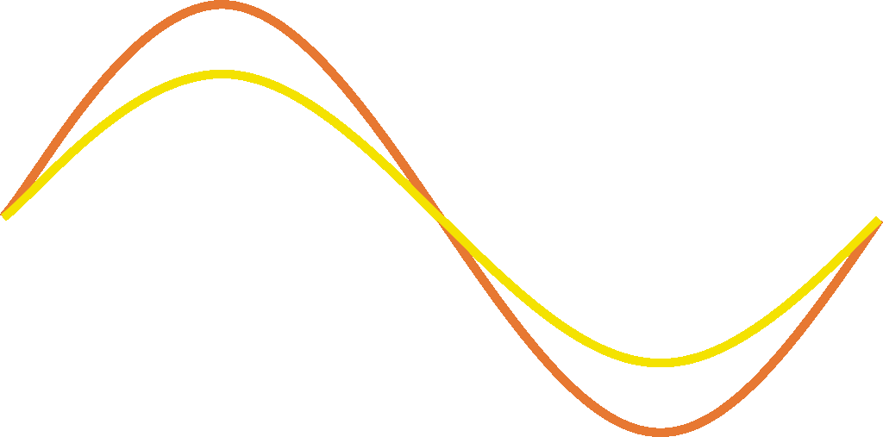
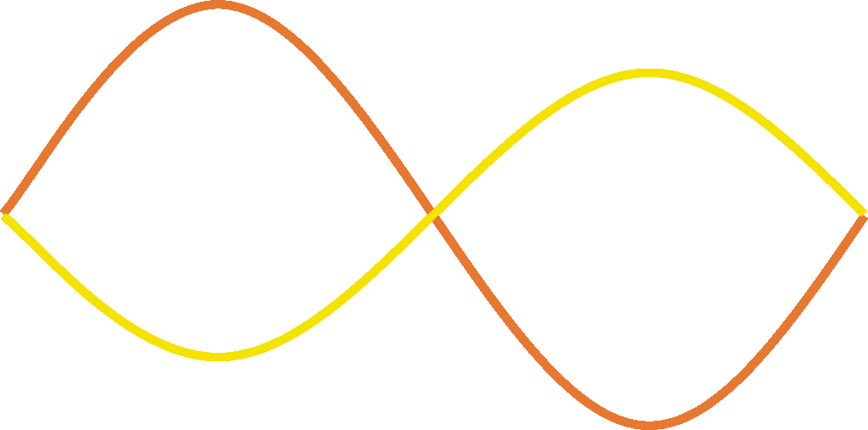
§6.1 简谐振动
6、简谐振动的特征量
x
x₁
• 同相和反相
A₁
同相
A₂
x₂
T
当 Δϕ = ±2kπ
两振动步调相同,称同相。
o
t
- A₂
-A₁
x
A₁
反相
x₁
当 Δϕ = ±(2k+1)π
两振动步调相反 , 称反相。
A₂
T
o
t
同相、反相、超前、落后，均是针对同频率的振动而言的。
- A₂
x₂
-A₁

Slide 15
§6.1 简谐振动
7、简谐振动的振幅和初相的确定
由初始条件确定简谐振动的振幅和初相
注意初相的计算和取值方法

Slide 16
§6.1 简谐振动
8、简谐振动的旋转矢量表示法
研究谐振动问题的基本方法
(1) 解析法
已知动力学方程 A，ω，ϕ 。
(2) 曲线法
x
A
已知振动曲线 A, ω , ϕ ；
T
O
已知 A, ω , ϕ 振动曲线。
t
-A
(3) 旋转矢量法

Slide 17
§6.1 简谐振动
8、简谐振动的旋转矢量表示法
引入一个以角速度 ω 绕 O 点逆时针旋转的旋转矢量：
— 旋转矢量
M
ω
初始时与 x 轴夹角为 ϕ ，
t 时刻与 x 轴夹角为 ω t + ϕ 。
ω t+ϕ
ϕ
其末端 M 在 x 轴上的投影为P
x
x
O
P
P 点的位置随时间的变化：
参考圆
P 点的运动规律 — 简谐振动。
称为角频率的原因
每一个简谐振动对应一个旋转矢量。

Slide 18
§6.1 简谐振动
8、简谐振动的旋转矢量表示法
特点:直观方便.
ω
t = 0
a
v
·
ϕ
·
o
x
x

Slide 19
§6.1 简谐振动
9、简谐振动的能量
1. 动能
以弹簧振子为例
当不是弹簧振子时也有类似的表达式只不过k的意义会发生变化。
2. 势能
3. 总能
★ 结论：简谐振动的总能量与振幅的平方成正比且守恒。

Slide 20
§6.1 简谐振动
9、简谐振动的能量
E / E _{k} / E _{p}
O
T
t
★ 说明：
（1）在运动过程中，动能和势能相互转换。
（2）总机械能保持不变，且与振幅的平方成正比。
（3）动能和势能的极大值相等。

Slide 21
§6.1 简谐振动
9、简谐振动的能量
动能和势能的平均值
从振动系统机械能守恒出发，建立运动微分方程。
这种方法很有用
简谐振动的动力学方程

Slide 22
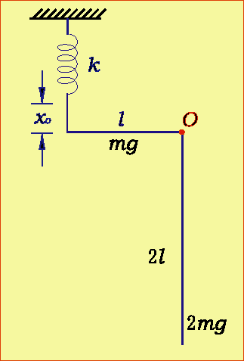
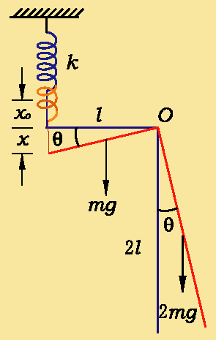
例
如图所示，一直角均质细杆，水平部分杆长为 l ，质量为 m ，竖直部分杆长为 2l ，质量为 2m ，细杆可绕直角顶点处的固定轴 O 无摩擦地转动，水平杆的未端与劲度系数为 k 的弹簧相连，平衡时水平杆处于水平位置。
求
杆作微小摆动时的周期。
解

Slide 23
能量的方法
(t 时刻系统的能量)
（其它步骤同上）
返回

Slide 24
例. 一轻弹簧的下端挂一重物，上端固定在支架上，
弹簧伸长量l=9.8cm。如果给物体一个向下的瞬时冲击
力，使它具有 的向下的速度，它就上下振动起
来。试证明物体是作简谐振动，并写出其振动方程式。

Slide 25
注意：
（1）解题中O点的确定原则：物体保持平衡的位置。
（2）解得的初相要结合初始速度作正确取舍。

Slide 26
例：单摆
系统受力矩:
由转动定律：
A
令
得：
θ
l
单摆的运动是谐振动。
周期
m
O
振动方程:
mg

Slide 27
振动方程:
A
初相 φ 与角位移 θ 的区别 ！
θ
★ 注意:
l
★ 说明:
(1) 单摆周期 T 与摆锤的质量 m 无关。
m
(2) 由 T， l 可测量该地的重力加速度 g 。
O
(3) 单摆在小角度近似下为谐振动。
mg

Slide 28
例.复摆-任意形状刚体,质量m,质心C,求:小角 度摆动周期。
系统受力矩:
θ 很小时
振动方程:
O
l
θ
角频率：
周期：
Ｃ
★ 说明:
(1) 小角度近似下为谐振动。
mg
(2) 可测量物体对转轴的转动惯量 J 。

Slide 29
§6.2 谐振动的合成
例如：当两个声波同时传到某一点时，该点处空气质点将同时参与两个振动。
一般的振动合成问题比较复杂，我们只讨论一些特例。
一、同频率同方向简谐振动的合成
1. 解析法
设一质点同时参与沿同一方向(x 轴)的两个独立的同
频率的简谐振动

Slide 30
§6.2 谐振动的合成
一、同频率同方向简谐振动的合成
根据叠加原理：该点的合成位移为两分位移的代数和。
ϕ
A
令

Slide 31
§6.2 谐振动的合成
一、同频率同方向简谐振动的合成
★ 结论：
(1) 同方向同频率谐振动的合成仍为谐振动。
(2) 合振动的频率与两分振动的频率相同。
(3) 合振动振幅和初相由下式决定：
合振动的振幅与原来两个分振动的相位差有关

Slide 32
§6.2 谐振动的合成
一、同频率同方向简谐振动的合成
(1) (k=（0，±1，±2，……)时， ，得
在光学中称为相干加强。
即当两个分振动同相时，合振动的振幅等于两个分振动的振幅之和，合振幅达最大值。
x
x
x₁
x₂
同相
o
t
两振动步调相同，同相，振动加强。

Slide 33
§6.2 谐振动的合成
一、同频率同方向简谐振动的合成
(2)当 (k=0，±1，±2，……)时， ，得
即当两个分振动反相时，合振动的振幅等于两个分振动振幅之差的绝对值，合振幅达到最小值。
在光学中称为相干相消。
x
两振动步调相反，反相，振动减弱。
x₁
反相
x
o
t
x₂

Slide 34
§6.2 谐振动的合成
一、同频率同方向简谐振动的合成
2. 旋转矢量法
A
t = 0 时刻的矢量图
A₂
A₁
O
x₂
x₁
x
x
平行四边形作为整体旋转
由余弦定理得到

Slide 35
§6.2 谐振动的合成
一、同频率同方向简谐振动的合成
3. 多个同振动方向、同频率谐振动的合成
采用旋转矢量法：
各分振动矢量首尾依次相接。
O
x

Slide 36
§6.2 谐振动的合成
二、同方向不同频率简谐振动的合成
拍
如果物体参与两个方向相同、频率不同的简谐振动，则合成运动不再是谐振动。
两个分振动的表达式分别为：
在不失一般性的前提下，可做如下简化，令：
则：

Slide 37
§6.2 谐振动的合成
二、同方向不同频率简谐振动的合成
由三角关系可知：
振幅随着时间在最大值和最小值之间变化。
当 时,
A 有最大值
当 时，
A有最小值

Slide 38
§6.2 谐振动的合成
二、同方向不同频率简谐振动的合成
拍
合成振动的振幅A在上述最大值和最小值之间周期性变化，这种现象称为振幅调制。容易知道，振幅A变化的周期为：
合振动振幅的变化周期

Slide 39
§6.2 谐振动的合成
二、同方向不同频率简谐振动的合成
拍
当两个分振动的频率相差很小时，就出现拍的现象。
为了直观认识拍的现象，我们考虑两个初相为零，且振幅相等的频率相差很小的分振动的合成。
合振动方程为：
一个快变余弦函数被一个慢变余弦函数调制。
低频振动
高频振动

Slide 40
§6.2 谐振动的合成
二、同方向不同频率简谐振动的合成
拍
上述合成振动可进一步简化表示为：
合振动频率：
合振动振幅：
A>0，但是A’有正有负。A’的正负会影响快变余弦函数的相位。
A’的周期为拍的周期的两倍
当 ω₂ ≅ ω₁ 时 , ω₂ - ω₁<< ω₂ + ω₁ ，
在上述条件下，合振动 x 可看作是振幅缓变的近似简谐振动。

Slide 41
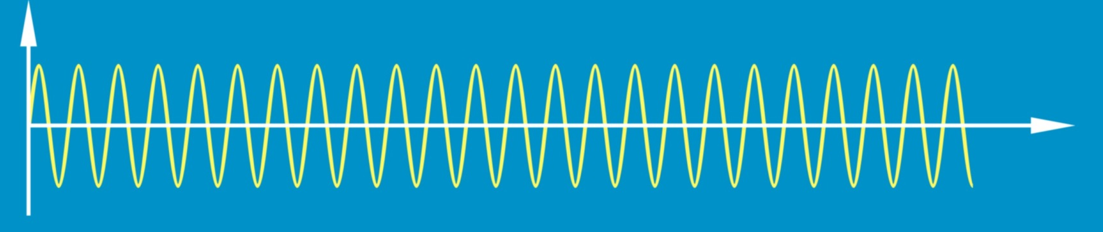
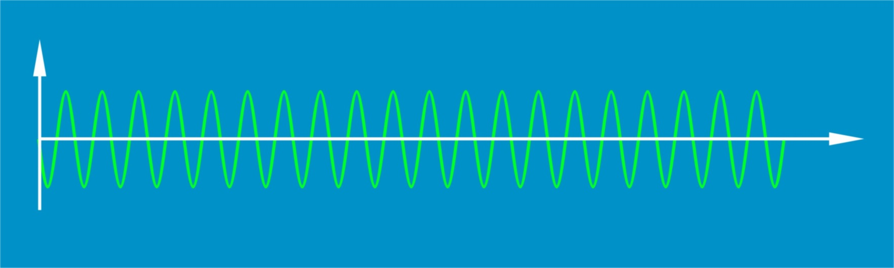
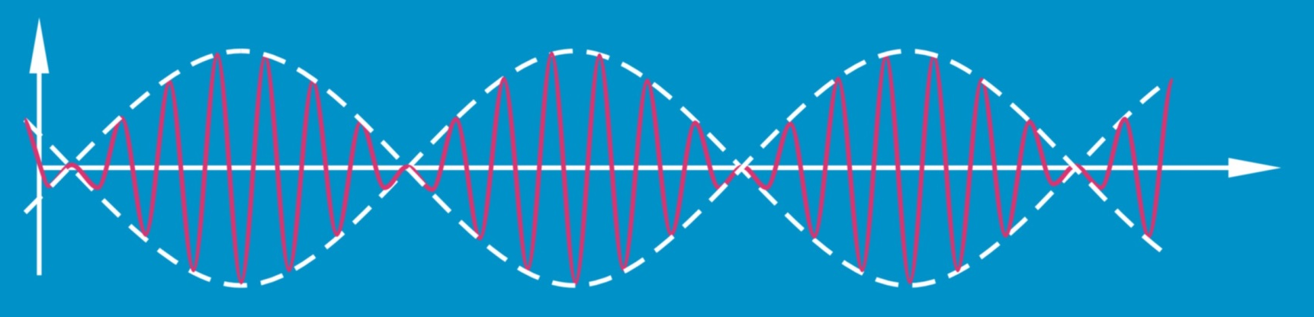
§6.2 谐振动的合成
二、同方向不同频率简谐振动的合成
拍
x₁
拍的现象：
O
t
x₂
O
t
x
O
t

Slide 42
§6.2 谐振动的合成
二、同方向不同频率简谐振动的合成
拍
拍频 : 单位时间内合振动振幅强弱变化的次数，即
注意，A’的频率为拍频的一半，拍频与合成矢量的大小的变化频率一致。

Slide 43
§6.2 谐振动的合成
三、相互垂直同频率谐振动的合成
消去参数 t ，得轨迹方程：
这是一个椭圆类二次曲线方程。

Slide 44
§6.2 谐振动的合成
三、相互垂直同频率谐振动的合成
y
★ 讨论：
A₂
S
1.
(两个分振动同相)
A₁
x
运动轨 迹：
质点沿轨迹的运动是谐振动，运动方程为：
自然坐标的运动方程
自然坐标下的运动方程不变。
2.
(两个分振动反相)
运动方程：
轨 迹：

Slide 45
§6.2 谐振动的合成
三、相互垂直同频率谐振动的合成
y
★ 讨论：
A₂
3.
( y 比 x 相位超前π / 2 )
A₁
x
Y到达正向最大时，x正通过平衡位置向正方向运动，由此可以确定旋转方向。
轨 迹：
是椭圆运动，方向为顺时针 (右旋)。
4.
( y 比 x 相位落后π / 2 )
轨 迹同上，
是椭圆运动，方向为逆时针 (左旋) 。

Slide 46
§6.2 谐振动的合成
三、相互垂直同频率谐振动的合成
在研究光的偏振时有重要应用
非常类似于偏振光的合成与分解。
★ 讨论：
第一行均为右旋
第二行均为左旋

Slide 47
§6.2 谐振动的合成
四、相互垂直不同频率谐振动的合成
合振动轨迹一般不是封闭曲线，但当频率有简单整数比关系时，是稳定的封闭曲线，称为“李萨如图形 ”。图形不但与频率比有关，还与初相差有关。
y
y
y
A₁
A₁
A₁
A₂
A₂
A₂
x
x
x
结合书中图7.17
可由一个频率已知的振动与另一个频率未知的振动合成。观察其李萨如图形，得到另一个振动的频率。

Slide 48
§6.3 阻尼振动和受迫振动简介
一、阻尼振动
阻尼振动 — 振幅(或振动的机械能)随时间减小的振动。
摩擦阻尼：
系统受到摩擦力的作用，克服阻力作功，系统的振动能量转化为热能。
阻尼的种类
辐射阻尼：
振动以波的形式向外传播，使振动能量向周围幅射出去。
我们只研究低速情况下因介质粘滞性而带来的阻尼。

Slide 49
§6.3 阻尼振动和受迫振动简介
一、阻尼振动
有粘滞阻力时弹簧振子：
阻力：
低速情况下
一维情况下
动力学方程：
运动微分方程：
其中：
称阻尼因子，由阻力系数 决定。

Slide 50
§6.3 阻尼振动和受迫振动简介
一、阻尼振动
1. 弱阻尼 ( )
这时上页动力学方程的通解为：
其中：
— 阻尼振动角频率
— 阻尼振动周期
此时的振动不是谐振动，因为振幅是衰减的。

Slide 51
§6.3 阻尼振动和受迫振动简介
一、阻尼振动
1. 弱阻尼 ( )
x
弱阻尼曲线：
振幅随时间 t 作指数衰减；
阻尼振动周期比系统的
固有周期长。
O
t

Slide 52
§6.3 阻尼振动和受迫振动简介
一、阻尼振动
x
弱阻尼
2. 临界阻尼和过阻尼
临界阻尼
：临界阻尼；
过阻尼
当阻尼不断增加时，物体运动从周期运动变为非周期运动，即只能慢慢回到平衡位置而无法周期振动，临界阻尼就是从周期振动变为非周期运动的转折点。
O
t
：过阻尼；
振动从开始最大位移缓慢向平衡位置运动，不再做往复运动，是非周期运动。由于阻力很大，振子很难回到平衡位置。

Slide 53
§6.3 阻尼振动和受迫振动简介
二、受迫振动
三种力的共同作用
— 系统在周期性外力持续作用下所发生的振动。
弹性力:
阻尼力:
驱动力:
受迫振动的运动微分方程：
该方程为二阶线性常系数非齐次常微分方程，其通解为相应齐次方程的通解加上其特解。

Slide 54
§6.3 阻尼振动和受迫振动简介
二、受迫振动
微分方程的通解为
阻尼振动
简谐振动
经一段时间后，受迫振动 简谐振动：
受迫振动和驱动力之间的相位差。
受迫振动的稳态解

Slide 55
§6.3 阻尼振动和受迫振动简介
二、受迫振动
下面用旋转矢量叠加的方法求稳态解的振幅和初相
(将稳态解代入到振动微分方程中有) :
令( 同时画出 t 时刻对应的矢量图 )：
[y ( t )]
[y₂ ( t )]
h
[y₃ ( t )]
[y₁ ( t )]
因而：

Slide 56
§6.3 阻尼振动和受迫振动简介
二、受迫振动
根据 t 时刻的旋转矢量图，可得稳态时的振幅和初相：
结论:受迫振动的振幅 A 及受迫振动与驱动力的相位差ϕ都
与起始条件无关。

Slide 57
§6.3 阻尼振动和受迫振动简介
二、受迫振动
位移共振— 驱动力的角频率为某定值时受迫振动的振幅达到极大值的现象。
令:
得:
位移共振角频率：
位移共振振幅：

Slide 58
§6.3 阻尼振动和受迫振动简介
二、受迫振动
A
分析：
ω_{共} 越接近于ω ₀ ，
无阻尼 β = 0
(1) β 越小，
弱阻尼 β > 0
A_{共} 越大。
大阻尼 β > 0
(2) β = 0 时，
O
1
ω/ω₀

Slide 59
§6.3 阻尼振动和受迫振动简介
二、受迫振动
速度共振——速度振幅ωA取极值
v_{m}
共振频率 :
无阻尼 β = 0
共振速度振幅 :
弱阻尼 β > 0
大阻尼 β > 0
速度共振时，系统动能有最大值，因此又称为能量共振。
O
1
ω/ω₀

Slide 60
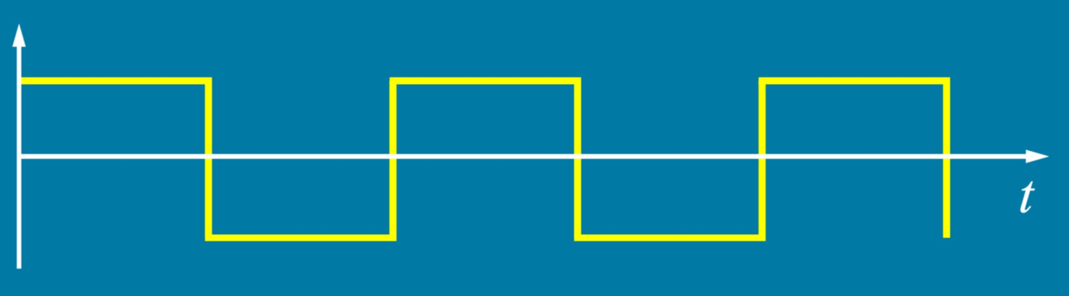
§6.4 非谐振动的傅氏分解 频谱
任何一个周期性复杂振动都可分解为一系列谐振动的叠加，这在数学上称为傅里叶分解。
在这些谐振动中有一个最低频率，称为基频，基频就是原周期性复杂振动的周期所对应的频率。
x(t)
例如:
方波：
（基频为v₀）
O
由傅里叶理论，有

Slide 61
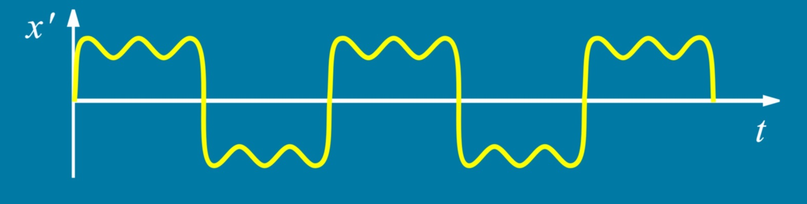
§6.4 非谐振动的傅氏分解 频谱
结论：
A
1.方波可分解为 v₀ ，3 v₀ ，5 v₀ 等
谐振动的叠加。
O
3v₀
7v₀
v
v₀
5v₀
2.谐频次数越高的项振幅越小，因此在实际中可以只取前几项做近似处理。
方波频谱图
取到5次谐波

Slide 62
§6.4 非谐振动的傅氏分解 频谱
周期性函数的傅里叶级数展开（分解）
f(t)的周期为T

